Slide 2
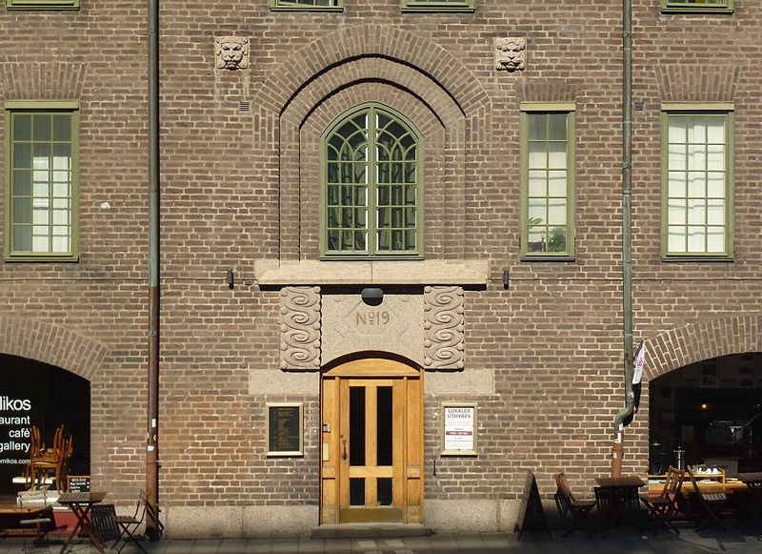
20+
års erfarenhet
25+
medarbetare
30+
experter och forskare i nätverk
250+
projekt per år
4
kontor
20+
ramavtal med offentliga kunder

Slide 3
Från Idé till projekt
Så får ditt projekt nytta av det gränsöverskridande samarbetet
Göran Hallin, hösten 2016

Slide 4
Pröva din projektidé
Så sätter du mål som skapar förändring
Till sist

Slide 5
Pröva din projektidé

Slide 6
Behövs det ett projekt?
Vad vill vi förändra? Vilka problem ska projektet lösa? Vilka outnyttjade möjligheter ska tas tillvara genom projektet?
Projekt är en i tiden avgränsad extraordinär aktivitet, som ska leda till resultat
Med resultat menar vi en förändring i ett tillstånd som vi inte gillar.
Förändringen kan ske inom ramen för den tiden projektet pågår eller komma senare
Förändringen ska helst vara bestående, dvs. den ska leva vidare efter projektet
Och, kom ihåg: Det är detta som ska få oss att gå till jobbet de kommande tre åren!
1 Vad är problemet/
möjligheten?
2 Vad vet vi?
Vad vet vi om problemet?
Finns det statistik, forskning, analyser, annan kunskap kring problemet/
Möjligheten? Kan denna användas för att belysa problemet?
3 Vad har gjorts förut?
Har andra försökt att tackla samma/liknande problem?
På vilka sätt?
Hur gick det?
4 Passar detta som projekt?
Är problemet/möjligheten sådan att det lämpar sig för ett tidsbegränsat projekt? Kan avgränsade mål för resultatet ställas upp?

Slide 7
Är Botnia-Atlantica rätt program för ditt projekt?
Det finns många bra projekt, men inte alla passar för Botnia-Atlanticaprogrammet
Projekt i Botnia Atlantica ska arbeta med problem/möjligheter där det finns ett tydligt mervärde av att jobba gränsöverskridande
På vilket sätt tillför det gränsöverskridande arbetet ett särskilt mervärde för ditt projekt?
Lär av varandra!
Genom samverkan skapas möjligheter för att lära av varandra, t.ex. i en förändringsprocess: har någon part ”gått före”, har vi prövat olika lösningar för samma problem, etc…
2. Utnyttja en större kritisk massa!
Genom samverkan blir vi fler. Något som kan vara avgörande, t.ex. när det gäller specialisering och marknadsföring
3. Gör gränsens effekt till en möjlighet!
Gränser skapar olikheter och olikheter blir till möjligheter för t.ex. entreprenörskap, forskning och innovation
4 Bryt gränshinder!
Genom samverkan över gränsen inom områden där olika gränshinder finns bidrar samverkan till att gränshindren minskas

Slide 8
Diskussionsfråga
Hur jobbar ni med gränsen i era projekt?

Slide 9
Kommer projektet att bidra till Botnia-Atlantica programmets mål?
Se till att ditt projekt verkligen bidrar till programmets måluppfyllelse!
Det samma gäller inom ditt projekt – se till att projektets aktiviteter leder till projektets måluppfyllelse. Om projektet inte bidrar till programmets mål uppstår vad vi kan kalla ett målläckage – dvs när vi har projekt eller aktiviteter som träffar ”bredvid” där de ska
Om det finns projekt eller program som inte har några aktiviteter respektive projekt som kan bidra till att de når sina mål uppstår vad vi kan kalla ett målgap.
Både målgap och målläckage är effektivitetstjuvar för program och projekt.
Dina projekt-aktiviteter
Mål för Ditt projekt
Specifikt mål

Slide 10
Målläckage och målgap
Mål 1 för ditt projekt
Akt. 1
Målgap
Akt. 2
Mål 2 för ditt projekt
Akt. 3
Målläckage

Slide 11
Och hur var det nu med de horisontella kriterierna??
Hur integrerar vi jämställdhet, miljö och mångfald på riktigt?
Analys och problemformulering
Målsättning
Uppföljning och utvärdering

Slide 12
Diskussionsfråga
Kan vi integrera ett miljöperspektiv i ett projekt med huvudsyfte att skapa innovativa miljömässigt hållbara lösningar?

Slide 13
Så sätter du mål som skapar förändring

Slide 14
Mål är en del i ett system för resultatorienterad styrning
Med resultatorienterad styrning flyttar vi fokus från vad vi gör till vad det ska leda till!
I projektet ska vi genomföra 30 workshops
I projektet ska vi genomföra 30 workshops för 140 företag
I projektet ska vi genomföra 30 workshops
Inovationsför-mågan i regionens företag ska öka med x%
Inovationsför-mågan i regionens företag har ökat med x%
Skyddsplaner för x naturarvsområden på var sida om gränsen ska ha tagits fram

Slide 15
Mål är en del i ett system för resultatorienterad styrning
Deltagande företag visar ett ökat intresse för internationella innovationsprocesser
Minst 20+20 innovativa företag tar del av seminarier och deltar i innovationsfora med forskare
Fler företag i regionen ska vara engagerade i internationella fou-processer
Mötesplatser för företag och akademi för internationella innovationer har skapats
En förändringslogik för ett projekt, baserat på mål i olika led och delar
I projektet ska vi genomföra 30 workshops för 140 företag
Inovationsför-mågan i regionens företag har ökat med x%
Aktiviteter
Förändring/
resultat hos deltagare/
målgrupp
Den förändring projektet ska leda till
Programmets specifika mål
Kort sikt
Lång sikt

Slide 16
Mål är en del i ett system för resultatorienterad styrning
Deltagande företag visar ett ökat intresse för internationella affärer
företag tar del i projekt: Sammanföra företag * förmedla kunskap om internationalisering * utveckla metoder och affärsmodeller • handeln mellan länderna och på externa marknader * överbrygga svårigheter i gränsöverskridande affärssamarbeten
Deltagande företag får nya kunder och affärspartners
Fler och starkare företag i regionen
En förändringslogik för ett projekt, baserat på mål i olika led och delar
I projektet ska vi genomföra 30 workshops för 140 företag
Inovationsför-mågan i regionens företag har ökat med x%
Aktiviteter
Förändring/
resultat hos deltagare/
målgrupp
Den förändring projektet ska leda till
Programmets specifika mål
Kort sikt
Lång sikt

Slide 17
Mål är en del i ett system för resultatorienterad styrning
Planprocesser för ökat skydd ska ha förankrats hos berörda grupper
Workshops för utveckling av gemensamma skyddsplaner ska genomföras
X nya förvaltningsplaner ska ha tagits fram
X nya havs- och fjällområden ska ha fått ökat skydd
En förändringslogik för ett projekt, baserat på mål i olika led och delar
I projektet ska vi genomföra 30 workshops för 140 företag
Inovationsför-mågan i regionens företag har ökat med x%
Aktiviteter
Förändring/
resultat hos deltagare/
målgrupp
Den förändring projektet ska leda till
Programmets specifika mål
Kort sikt
Lång sikt

Slide 18
Att sätta mål är också ett hantverk
S
Specifika, dvs. avgränsade – t.ex. vilken typ av företag ska ha engagerats, vad innebär det att vara engagerad i internationella FoU-processer
M
Mätbara, dvs. det ska vara möjligt för alla att enas om huruvida målet är nått eller ej
I projektet ska vi genomföra 30 workshops för 140 företag
A
Accepterade, dvs. de bör ha beslutats om bland dem som berörs av dem
Inovationsför-mågan i regionens företag har ökat med x%
R
Realistiska, dvs. de bör vara nåbara, men samtidigt utgöra en utmaning
T
Tidssatta, dvs. det bör vara klart när målen ska vara uppnådda

Slide 19
Till sist

Slide 20
Finally, don’t forget
Being innovative takes you out of your comfort zone
An innovative project must be allowed to fail
Innovation can be small
Your project is your driver – so be sure to make it fun!

Slide 21
Göran Hallin
goran@kontigo.se
+46 730 370 723

